Slide 1
Automatická detekcia asociálneho prispievania do webových diskusií
prof. Ing. Kristína Machová, PhD.
kristina.machova@tuke.sk
https://kristina.machova.website.tuke.sk

Slide 2
Osnova:
Úvod
Motivácia
Detekcia antisociálneho chovania
Používané metódy
Definícia trollingu
Detekcia trolingu
Definícia falošnej správy
Detekcia falošných správ

Slide 3
Úvod
Antisociálne správanie v online prostredí patrí medzi najaktuálnejšie
a najvážnejšie problémy sociálneho webu, ktoré:
ohrozuje princípy na ktorých je vybudovaný web
má kritický presah do fungovania spoločnosti
falošné informácie majú vplyv na budovanie názorov (rozhodnutia)
Negatíva umožnené sociálnym webom:
šírenie neznášanlivých postojov
útočenie na osoby – šikana
Informačné technológie môžu napomôcť vysporiadať sa
s týmto fenoménom

Slide 4
Motivácia
Výhody sociálnych médií:
Konektivita – rýchlosť pripojenia bez geografických obmedzení
Vzdelávanie
Pomoc v rôznych otázkach (rada, finančná podpora, ...)
Informácie – ak televízne a tlačové média poskytujú skreslené správy pod vplyvom oligarchických skupín
Propagácia
Šľachetné konanie (charitatívne podujatia, činnosti, ..)
Faktor povedomia (inovatívne témy a pohľady, zlepšenie života, ...)
Pomoc polícii v boji proti kriminalite
Zvyšovanie obchodnej reputácie
Budovanie komunít (v neposlednom rade, prvotný zámer)

Slide 5
Motivácia
Nevýhody sociálnych médií:
Kybernetická šikana (falošný účet, hrozby, zastrašovanie, klebety,...)
Hacking (krádež osobných údajov, súkromných informácií a ich zdieľanie na Internete, hacker)
Závislosť
Podvody (skryté poplatky, zmocnenie sa cudzích peňazí, ...)
Bezpečnostné problémy
Poškodenie reputácie (šírenie falošného príbehu, zlej povesti, ...)
Problémy so vzťahmi a neverou (manželstvo, nesprávne rozhodnutie, propagovanie falošných pocitov,...)
Zdravotné problémy (málo pohybu, akceptácia škodlivých rád – pitie sava odkysľuje organizmus)
Smrť (bláznivé videá, kaskadérstvo)
Idealizácia drog a alkoholu

Slide 6
Detekcia antisociálneho chovania
Úlohy detekcie:
Analýza emocionálneho náboja náboja v diskusii
Identifikácia dôveryhodných prispievateľov (autority)
a zdrojov
Detekcia trollingu
Detekcia falošných správ

Slide 7
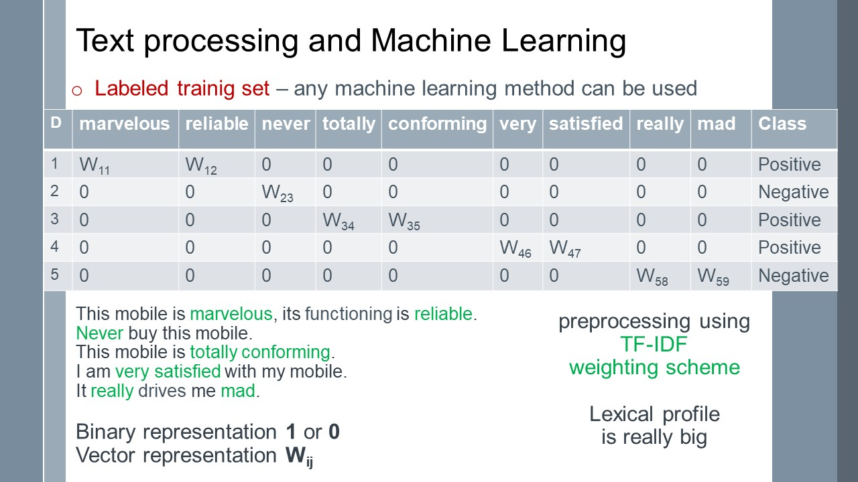
Používané metódy
Doterajšie skúsenosti – práca s textom – štatistický prístup

Slide 8
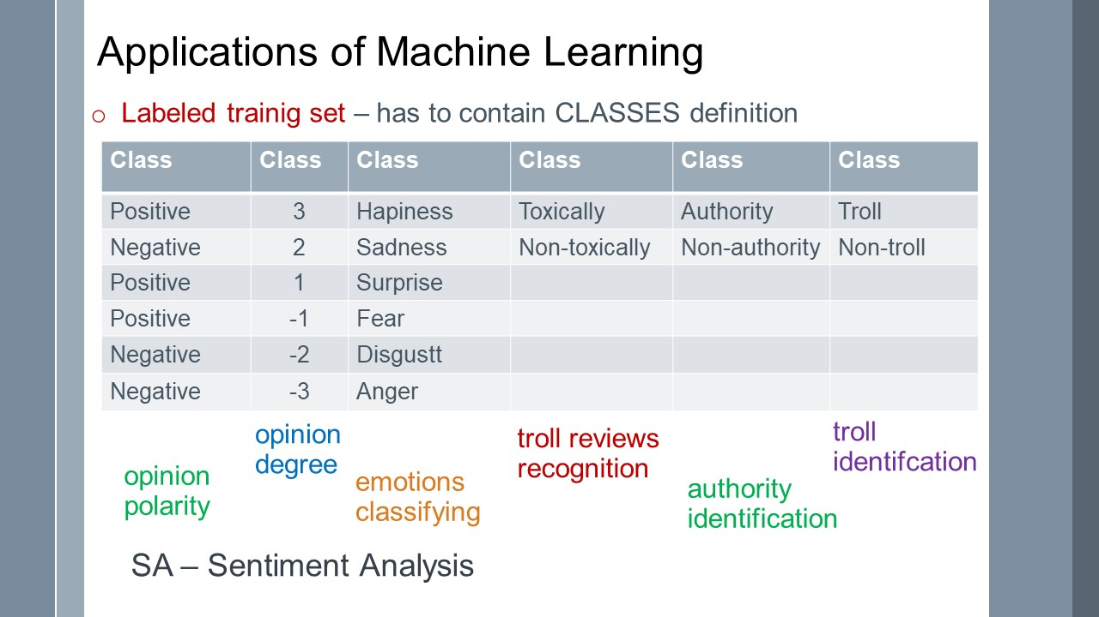
Používané metódy
Úlohy riešené v rámci dolovania sociálneho webu

Slide 9
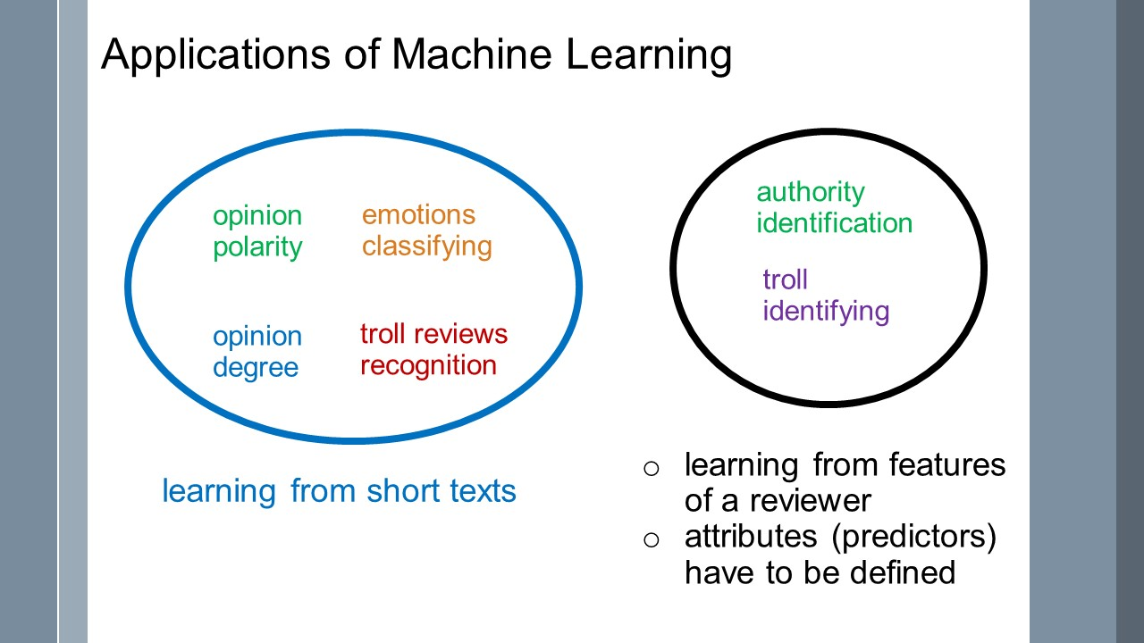
Používané metódy
Úlohy riešené v rámci dolovania sociálneho webu

Slide 10
Používané metódy
Doterajšie skúsenosti
Analýza sentimentu a emócií
Slovníkový prístup
Strojové učenie (Naivný Bayes, SVM, Rozhodovacie stromy, Náhodné lesy)
Hybridný prístup (zvýšenie presnosti, labelling)
Identifikácia autorít
Regresná analýza
  lineárna a nelineárna regresia
  polynomiálna regresia
  logistická regresia
Genetické programovanie

Slide 11
Používané metódy
Budúce smerovanie
Návrh relevantných čŕt
Labelling
  Slovníkový prístup
  Aktívne učenie
Metódy
  Random Forests, SVM
  Neurónové siete – Deep Learning
  Regresná analýza
Generovanie umelých trolích príspevkov a sledovanie odozvy
  trolovanie, heitovanie
  vandalizmus, zneužívanie komunít
Použitie aplikácie AS na získanie informácií o nevhodnosti príspevkov

Slide 12
Používané metódy
Návrh relevantných čŕt (atribútov, prediktorov)
Identifikácia autorít a trollov
Štruktúra webovej diskusie
počet postov
priemerný počet reakcií na jeden post
mapovanie úrovní konverzačného stromu, kde sa posty autora nachádzajú
Texty
dĺžka príspevkov
používaný slovník (TF-IDF)
polarita textu
Crowdsourcing
priemerné hodnotenie
počet likes
počet followers (followings?)
karma?

Slide 13
Definícia trollingu
Troll je slangové slovo na označenie osoby
podnecuje konflikt
komentáre – urážlivé, zápalové, provokatívne, ireleventné
vyvoláva silnú (negatívnu) emocionálnu odpoveď – návnada zapojenia nových diskutérov
rozdiel od temperamentného nadšenca (verí tomu čo vyjadruje hnevlivo až agresívne), je že nemusí veriť tomu čo zdieľa
anonymné sociálne siete – nemusia znášať následky
Trolling je aktivita so zámerom zlomyseľného jednania využívajúca citlivosť spoločnosti na šírenie fanatizmu, rasizmu, nenávisti alebo vyvolávajúca konflikty hašterením medzi inými, častokrát na veľmi provokatívne témy.

Slide 14
Definícia trollingu
Príčiny
osobnostné črty (narcizmus, nadradenosť, psychopatia, Machiavellizmus, sadizmus)
finančná odmena
sociálna odmena
  typická (spoločenské akceptovanie, interakcie
  netypická (radosť z nahnevania niekoho, z trápenia niekoho, z vytvorenia spoločenského nesúladu, ...)
vplyv negatívnej spoločenskej sily (potešenie z toho, že sa iní hnevajú) je vyšší ako účinky sadizmu
Desenzibilizácia (necitlivosť, unavený súcit)
angažovanosť – viac muži
Z tohto výskumu vyplýva, že ak trolovia nedostanú negatívnu sociálnu odmenu, potom sa ich motivácia zapojiť sa ďalej do diskusie zmenšuje.

Slide 15
Detekcia trollingu
Typy trolls – rozličné prístupy k detekcii
  ktorý uráža (usiluje o negatívnu emocionálnu odpoveď, kyberšikana)
  ktorý je stále urazený (sarkazmus aby sa stali obeťou)
  ktorý vytrvá v diskusii (vytrvalé spochybňovanie posolstva, posledné slovo)
  ktorý kontroluje pravopis a gramatiku (zámienka pre urážku?)
  ktorý všetko vie (extrémne detaily o sebe, tajomstvá, stredobod)
  ktorý používa Caps Lock (nemá čo povedať, detinské, neškodné)
  ktorý používa jedno slovo („áno“, „čo“, „nie“, neškodné, zdržujúce)
  ktorý preháňa (vyvolávajú problémy nesúvisiace s témou)
  ktorý je mimo témy (môže stiahnuť debatu – dôležitú)
  nenásytný spamer (rozbíjajú diskusiu príspevkami „sleduj ma“)
Rady a typy
nepoužívať automatické odpovede na opodstatnené sťažnosti
ignorovať trolov
vytvoriť pravidlá komentovania
počúvať, reagovať faktami
rozpustiť humorom
blokovať alebo zakázať

Slide 16
Definícia falošnej správy
Falošná správa je neologizmus, ktorý sa veľmi často používa na označenie vymyslenej správy.
dezinformácia alebo podvod
distribuované hlavne sociálnymi médiami (aj bežnými)
s úmyslom zavádzať či poškodiť a profitovať z toho
snaha zvýšiť čitateľnosť – skresľujúce alebo vymyslené titulky
rozšírené v politike (top dvadsať falošných správ o prezidentských voľbách z roku 2016 v USA získalo viac angažovanosti na Facebooku ako prvých dvadsať volebných príbehov z 19 ďalších soc. médií)
príbehy, ktoré priťahujú čitateľov – prospech z inzercie
podkopávajú seriózne mediálne spoločnosti
je ťažké ich detekovať

Slide 17
Falošné správy v histórii
Starovek
Počas prvého storočia pred naším letopočtom panovník Octavian uskutočnil kampaň dezinformácie o svojom súperovi Marcovi Antoniovi, ktorý o ňom rozširoval klamlivé údaje a zobrazoval ho ako opilca a sukničkára. Marc Antony sa nakoniec zabil po prehratej bitke potom, ako sa dopočul, že jeho milovaná spáchala samovraždu, čo bolo len falošnou správou.
Počas druhého a tretieho storočia nášho letopočtu sa šírili klamlivé povesti o tom, že sa kresťania podieľajú na rituálnom kanibalizme a incesteMylný obsah - zavádzajúce používanie informácií na konfrontáciu problému alebo jednotlivca
Stredovek
V roku 1475 falošný spravodajský príbeh tvrdil, že židovská komunita zavraždila kresťanské dieťa. Samotný pápež, ktorý bol v tom čase pri moci sa pokúšal vyvrátiť príbeh ale to už bolo bezúspešné, nakoľko sa táto informácia až príliš rozšírila.
Súčastnosť
Americkej prezidentská kampaň v roku 2016 - podporovatelia Trumpa a Američania, ktorí majú viac ako šesťdesiat rokov boli s určitou pravdepodobnosťou vystavení väčšiemu počtu falošných správ ako fanúšikovia Clintonovej.

Slide 18
Detekcia falošných správ
Typy falošných správ
Mylný obsah - zavádzajúce používanie informácií na konfrontáciu problému alebo jednotlivca
Falošný kontext - skutočný obsah zdieľaný vo falošnom kontexte
Podvodný obsah - pôvodné zdroje zásobené falošnými zdrojmi
Manipulovaný obsah - keď sú zmanipulované originálne informácie alebo snímky určené na podvod, napríklad pri „upravenej“ fotografii
Vymyslený obsah - nový obsah je 100% falošný (oklamanie a poškodenie)
Satira alebo paródia - žiadny úmysel pre spôsobenie škody
Nepravdivá spojitosť - titulky a nadpisy nepodporujú obsah
Rady a typy
Zvážiť zdroj - pochopenie účelu a cieľa
Čítanie aj mimo nadpisu - pochopenie celého príbehu
Skontrolovať autorov - zistenie ich dôveryhodnosti
Získať potvrdenie od nezávislých odborníkov so znalosťami
Skontrolovať dátum uverejnenia - či je obsah relevantný a aktuálny
Crowdsourcing – členovia komunity označujú nevhodné príspevky

Slide 19
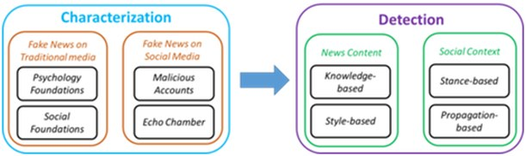
Detekcia falošných správ
Zámerne zostavené aby zavádzali, čo sťažuje ich odhalenie.
potreba pomocných informácií – sociálne záväzky – netriviálne získavanie
dáta: veľké, neúplné, neštruktúrované, nápadné
Charakterizácia a detekcia

Slide 20
Detekcia falošných správ
Charakterizácia
Naivný realizmus - používatelia veria, že ich vnímanie reality je jediným správnym názorom
Potvrdzujúce predsudky - používatelia uprednostňujú informácie, ktoré potvrdzujú ich existujúce názory
Škodlivé účty, ktoré sú veľmi rýchlo a ľahko vytvorené (sociálne roboty, trolls)
Spôsob zobrazenia
Komorový efekt - tendencia vytvárať skupiny, v ktorých sa združujú rovnako zmýšľajúci užívatelia, kde polarizujú svoje názory
Detekcia
Obsah správ
  externé zdroje na skontrolovanie pravdivosti
  štýl písania – nápomocný pri odvolávaní sa na, presviedčaní používateľov
Sociálny kontext
  využitie používateľských sociálnych záväzkov – pomocné informácie
  prístupy založené na postoji – odvodenie pravdivosti originálnych článkov
  verejné súbory dát o falošných správach

Slide 21
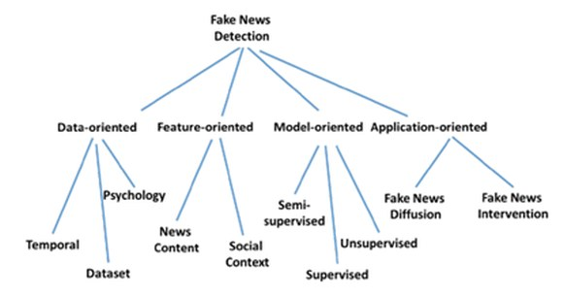
Detekcia falošných správ
Budúce smerovanie a otvorené problémy pri detekcii falošných správ na sociálnych médiách

Slide 22
Detekcia falošných správ
Spôsoby boja s falošnými správami
Dátové zameranie - zameriava sa na rozličné aspekty dát falošných správ, ako je zhromažďovanie porovnávacích údajov, psychologické overenie falošných správ a skoré odhalenie falošných správ.
Zamerané na funkcie- cieľom je preskúmať efektívne funkcie na detekciu falošných správ z viacerých zdrojov, ako je napríklad obsah správ alebo sociálny kontext.
Zamerané na modely - otvára dvere na vytváranie praktických a efektívnych model na detekciu falošných správ, vrátane kontrolovaných, čiastočne kontrolovaných a nekontrolovaných modelov.
Zamerané na aplikácie - zahŕňa výskum, ktorý presahuje detekciu falošných správ, ako falošné správy difúzie a intervencie.

Slide 23
Detekcia falošných správ
Spôsoby boja s falošnými správami
Skórovanie webových stránok - metóda propagovaná Google - presnosť prezentovaných faktov môžu vyhodnocovať webové stránky.
Zváženie faktov - Umelá inteligencia je v súčasnosti jadrom sémantického významu webového článku (predmet, nadpis, text, či geografické umiestnenie) - či iné stránky obsahujú to isté.
Predvídanie renomé - povesť zdroja zdieľaných správ slúži na to, aby sa zablokovali novinky falošných správ. Je možné určiť pravosť webových stránok – model SU na predpovedanie reputácie stránok.
Objavenie senzačných slov - pokiaľ ide o spravodajské články, nadpis slúži pre zachytenie pozornosti publika - senzačné titulky. UI nástroje na objavenie a označenie falošných spravodajských titulov pomocou analýzy kľúčových slov – TF-IDF.

Slide 24
Detekcia falošných správ
Spôsoby boja s falošnými správami (Facebook a Twitter, sú nepochybne hlavnými kanálmi na šírenie klamlivých informácií.)
Používatelia majú možnosť označiť položku, ktorú považujú za falošnú na identifikovanie zdroja sú vytvorené odznaky, ktoré označujú klamstvo (veľa odznakov – znižuje sa frekvencia zdieľania, odstraňujú sa).
Opakovane šíriaci klamlivé správy majú reklamné práva odstránené, tým sa znižuje ich možnosť zárobku.
UI - ktoré slová, slovné spojenia a vety majú najväčší ohlas. A tie následne kombinuje tak, aby sa dosiahla maximálna emocionálna reakcia.
ML metódy predikcie (koľkokrát bude nejaký príspevok zdieľaný, koľko bude mať lajkov a komentárov, či príspevok bude nahlásený alebo nie)
Novinári, aktivisti a organizácie majú označovať falošné správy.

Slide 25
Detekcia falošných správ
Spôsoby boja s falošnými správami
Americký historik vedy radí:
nezapájať do diskusie emócie
je potrebné diskutovať, a nie útočiť
pozorne počúvať a pochopiť argumenty druhej strany
rešpektovať svojho oponenta
porozumieť, prečo má oponent daný názor
prijatie iného, nového názoru neznamená zmenu svojho presvedčenia

Slide 26
Detekcia falošných správ
Forbes.com uviedol súhrn niektorých najpoužívanejších nástrojov na boj proti falošným správam:
Spike - umožňuje identifikovať a predpovedať rozprávkové príbehy, ako aj vírusové príbehy. Analyzuje hory údajov zo sveta správ.
Hoaxy - pomáha užívateľom identifikovať falošné spravodajské stránky.
Snopes - webová stránka pomáhajúca rozpoznať falošné príbehy.
CrowdTangle - nástroj umožňujúci sledovanie obsahu a včas odhaliť sociálny obsah.
Check - pomáha overiť online porušenie správ.
Google Trends - hodnotu dokazuje strážením vyhľadávania.
Le Decodex - databáza obsahujúca webové stránky označené fake alebo real, podľa pravdivosti daných stránok.
Pheme - spoločnosť, ktorá urobila technologický skok. Dokáže prečítať pravdivosť obsahu vytvoreného užívateľom a online obsahu.
Areyoufakenews.com (Estela) - zhromažďuje desiatky tisíc overených článkov zo spravodajských zdrojov a vyškoľuje si vlastnú neurónovú sieť článkov s cieľom ich modelovať a charakterizovať.

Slide 27
Detekcia falošných správ
Spamové rozpoznávanie online recenzií
Textová analýza - identifikácia falošných recenzií - ako úloha zistenia duplicitného textu recenzie (bežná prax spamerov). Podobnosť medzi obsahmi recenzie - účinná detekčná funkcia
Grafické prístupy - grafické zobrazenie prepojení medzi recenzentmi a online predajcami. Pomocou týchto prepojení je možné určiť dôveryhodnosť recenzentov, čestnosť recenzií a spoľahlivosť predajcov.
Zisťovanie vzoru zhluku - aspekt času. Väčšina recenzentov vytvorí len jednu recenziu na daný produkt - časový rad pre každý produkt na základe priemerného hodnotenia, celkový počet recenzií a pomer jednotlivých recenzií.
Hodnotenie manipulačnej analýzy - spameri sa pokúšajú propagovať alebo znižovať produkt tým, že manipuluje jeho celkové poradie. Značný počet skorých hodnotení ako aj extrémnych hodnotení súvisia s podozrivým správaním. Spameri narúšajú distribúciu recenzií, čo zanecháva stopy, ktoré môžu byť použité na pomoc pri objavovaní spamových recenzentov.
Zisťovanie skupinových spamerov - klamlivý recenzenti častokrát spolupracujú navzájom, aby podporovali alebo znižovali určitý produkt alebo službu.

Slide 28
Detekcia falošných správ
Základné indikátory spamu
Hodnotiaca odchýlka - kontrola spamu sa zvyčajne zameriava na zvýšenie alebo zníženie celkovej pozície výrobku tým, že manipuluje s jeho priemerným skóre tak, že sa jeho skóre posunie smerom k určitému smeru a následne sa odchýli od priemeru.
Počet recenzií - spameri bežne vytvárajú viacnásobné recenzie -manipulácia s priemerným hodnotením.
Podobnosť obsahu - spameri častokrát opakujú rovnaký text recenzie, nový autorský obsah by bo časovo náročný - kosínusová podobnosť.
Podobnosť obsahu zhluku - vysoké skóre podobnosti medzi recenziami a inými recenziami toho istého zhluku by mohlo naznačovať, že recenzia podozrivo pripomína iné recenzie.
Aktivita zhluku - spamer vytvorí veľké množstvo recenzií v malých zhlukoch svojej činnosti, aby rýchlo zmanipuloval všeobecný názor. Predpokladom je, že čestný recenzent vytvorí maximálne dve recenzie.

Slide 29
Detekcia falošných správ
Povesť recenzie
Extrémne hodnotenie - väčšina spamerov využíva extrémne hodnotenie, buď 1 alebo 5 na 5-stupňovej hodnotiacej tabuľky, s cieľom rýchlo zvýšiť alebo znížiť priemerné skóre produktu.
Počet recenzií produktu – zvažuje sa relevantné správanie recenzenta na minulé recenzované produkty - priemerný počet recenzií = veľkosť historickej recenzie na počet posudzovaných produktov
Recenzia zhlukovania - spameri majú tendenciu vytvárať všetky svoje recenzie vo veľkom množstve a v krátkom čase, zhluku, aby mohli rýchlo dominovať čestným recenziám.
Ak sa vezmú do úvahy vyššie uvedené indikátory spamu založených na histórií:
vytvoríme kombinovanú metódu, ktorá modeluje dôveryhodnosť alebo povesť recenzenta.
nízke skóre naznačuje dobrú povesť, zatiaľ čo vysoké skóre znamená podozrivé správanie.

Slide 30
Detekcia falošných správ
Skórovacia funkcia spamu
Model založený na funkcii lineárneho váženia - spája individuálne skóre generované každým indikátorom a následne je vygenerované celkové skóre spamu pre každú recenziu.
Extrémne hodnotenie sa považuje za najslabší indikátor, nakoľko aj čestný recenzent môže využiť extrémne hodnotenie.
Počet recenzií a počet recenzií produktu dosahujú relatívne nízku hodnotu. Podobnosť obsahu je indikátorom, ktorý najviac ovplyvňuje váhu hodnotenia.
Definovaný prah oddeľuje falošné recenzie od tých skutočných (3) - recenzie so skóre spamu prekračujúcimi prah - falošné.
Identifikácia podozrivých časových intervalov.
Reputácia recenzenta - jeho história predošlých recenzií a aktivít pre lepšie určenie pravosti ich najnovších recenzií.
Hodnotenie metódy na súbore recenzií produktov spoločnosti Amazon - účinná pri odhaľovaní falošných recenzií.

